Slide 1
Логические выражения и логические операции

Slide 2
Логические выражения
Простое
логическое выражение
Сложное
логическое выражение
состоит из одного высказывания
и не содержит логических операций.
содержит высказывания, объединен-
ные логическими операциями.
Например
Например
Миля больше километра.
Неверно, что миля больше километра и фут больше мили
Фут больше мили.

Slide 3
Логические операции
НЕ, ‾ | Логическое отрицание (инверсия)
И , ˄ , &, * | Логическое умножение, (конъюнкция)
ИЛИ, ˅ , + | Логическое сложение (дизъюнкция)
ЕСЛИ ТО, → | Логическое следование, (импликация).
ИСТИНА – 1
ЛОЖЬ - 0

Slide 4
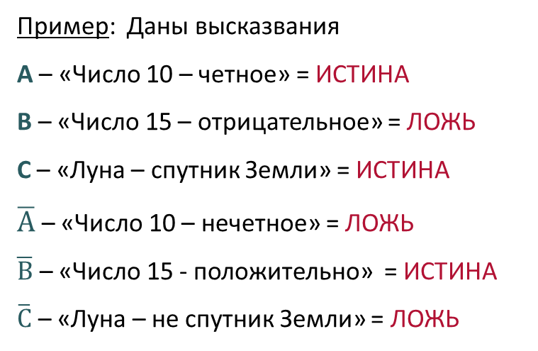
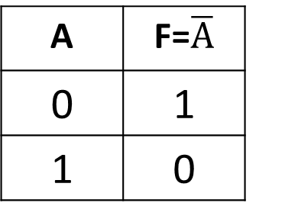
Логическое отрицание (инверсия)
делает истинное высказывание ложным и, наоборот, ложное – истинным.
НЕ, ‾
Пример: Даны высказвания
А – «Число 10 – четное» = ИСТИНА
В – «Число 15 – отрицательное» = ЛОЖЬ
С– «Луна – спутник Земли» = ИСТИНА
$\overline{А}$ – «Число 10 – нечетное» = ЛОЖЬ
$\overline{В}$ – «Число 15 - положительно» = ИСТИНА
$\overline{С}$– «Луна – не спутник Земли» =ЛОЖЬ
Таблица истинности
логического отрицания
A | F=$\overline{А}$
0 | 1
1 | 0

Slide 5
Логическое сложение (дизъюнкция)
Результат операции ИЛИ истинен, когда истинно А, либо истинно В, либо истинны и А и В одновременно, и ложно тогда, когда аргументы А и В – ложны.
ИЛИ, ˅ , +
Таблица истинности функции логического сложения
Пример: Даны высказывания
А – «Число 10 – четное» = ИСТИНА
В – «Число 10 – отрицательное» = ЛОЖЬ
С – «Число 10 - простое» = ЛОЖЬ
А или В – «Число 10 – четное или отрицательное» - ИСТИНА
А или С – «Число 10 четное или простое» - ИСТИНА
В или С – «Число 10 отрицательное или простое» - ЛОЖЬ
A | B | F=A˅B
0 | 0 | 0
0 | 1 | 1
1 | 0 | 1
1 | 1 | 1

Slide 6
Логическое умножение (конъюнкция)
Результат операции И истинен, тогда и только тогда, когда истинно одновременно высказывания А и В, и ложен во всех остальных случаях.
И , ˄ , &, *
Пример: Даны высказывания
А – «Число 10 – четное» = ИСТИНА
В – «Число 10 – отрицательное» = ЛОЖЬ
С – «Число 10 кратно 2» = ИСТИНА
А и В – «Число 10 – четное и отрицательное» - ЛОЖЬ
А и С – «Число 10 как четное, так и кратно 2» - ИСТИНА
Таблица истинности функции логического умножения
A | B | F=A˄B
0 | 0 | 0
0 | 1 | 0
1 | 0 | 0
1 | 1 | 1

Slide 7
Логическое следование (импликация)
Результат операции следования (импликации) ложен, только тогда, когда предпосылка А истинна, а заключение В (следствие) ложно.
ЕСЛИ ТО, влечет, →, if then
Таблица истинности функции логического следования
Пример: Даны высказывания
А – «Число 10 – четное» = ИСТИНА
В – «Число 10 – отрицательное» = ЛОЖЬ
С – «Число 10 - простое» = ЛОЖЬ
А →В – «Если число 10 – четное, то оно - отрицательное» - ЛОЖЬ
А → С – «Число 10 простое, если четное» - ЛОЖЬ
«Если число делится на 10, то оно делится на 5» ИСТИНА
A | B | Если A то B
0 | 0 | 1
0 | 1 | 1
1 | 0 | 0
1 | 1 | 1

Slide 8
Эквивалентность
Результат операции эквивалентность истинен, только тогда, когда А и В одновременно истинны или одновременно ложны.
~, тогда и только тогда, когда
Таблица истинности функции эквивалентность
Пример: Даны высказывания
А – «Число 10 – четное» = ИСТИНА
В – «Число 10 – отрицательное» = ЛОЖЬ
С – «Число 10 - простое» = ЛОЖЬ
А~ В – «Число 10 – четное, тогда и только тогда, когда оно - отрицательное» - ЛОЖЬ
В~С – «Число 10 такое же простое, как и отрицательное» ИСТИНА
A | B | F=A~B
0 | 0 | 1
0 | 1 | 0
1 | 0 | 0
1 | 1 | 1

